Slide 1
ΟΔΗΓΙΕΣ ΔΗΜΙΟΥΡΓΙΑΣ ΚΑΙ ΕΝΕΡΓΟΠΟΙΗΣΗΣ ΙΔΡΥΜΑΤΙΚΟΥ ΛΟΓΑΡΙΑΣΜΟΥ

Slide 2
ΒΗΜΑ 1^{Ο :} U-REGISTER https://uregister.unipi.gr
Η ενεργοποίηση του λογαριασμού σας στην εφαρμογή u- Register είναι απαραίτητη για την απόκτηση πρόσβασης:
στον προσωπικό σας φοιτητικό λογαριασμό
στις ηλεκτρονικές υπηρεσίες του Πανεπιστημίου
Με τη χρήση του κινητού τηλεφώνου ή του email που
δηλώσατε στο σύστημα του Υπουργείου, θα μπορέσετε να δημιουργήσετε τον ιδρυματικό
σας λογαριασμό. Εκεί το σύστημα θα σας αποδώσει τον κωδικό χρήστη (username) σας και
θα σας δώσει τη δυνατότητα να εισάγετε τον κωδικό πρόσβασης (password).
Επίσης, θα πρέπει να γνωρίζετε ότι το uregister επιβεβαιώνει ορισμένα στοιχεία (όπως πχ το email, το κινητό, το ονοματεπώνυμο, το πατρώνυμο και τον ΑΜΚΑ σας), οπότε, εάν υπάρχει κάποιο λάθος στα στοιχεία που έχετε καταχωρήσει στο σύστημα του Υπουργείου, πιθανά να αντιμετωπίσετε πρόβλημα κατά τη δημιουργία του λογαριασμού και να χρειαστεί διόρθωση των στοιχείων σας μέσω της Γραμματείας.
Η μορφή που θα έχει ο αριθμός μητρώου σας θα είναι:
Ν(κεφαλαίο, ελληνικό)22ΧΧΧ (Ν22ΧΧΧ)
Η μορφή που θα έχει το username σας θα είναι:
n(μικρό, λατινικό)22ΧΧΧ (n22xxx)

Slide 3
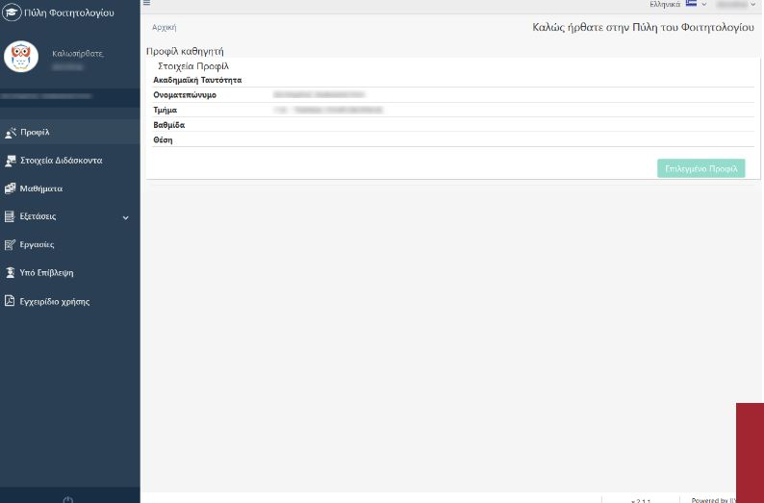
ΒΗΜΑ 2^{Ο}: students.unipi.gr
Τι κάνουμε στο sis-portal.unipi.gr;
Εκδίδουμε οι ίδιοι πιστοποιητικά σπουδών
Κάνουμε δήλωση μαθημάτων
Ελέγχουμε τις βαθμολογίες μας

Slide 4
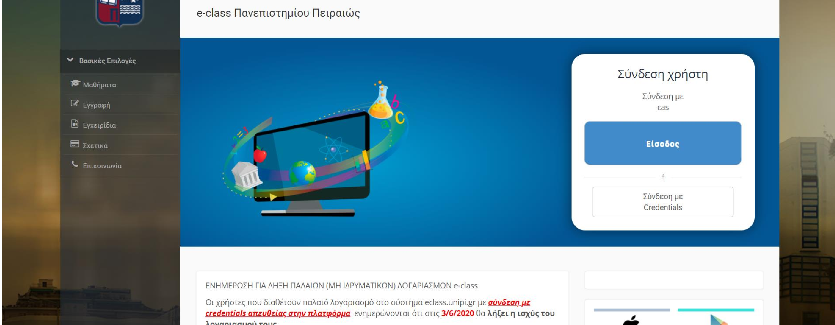
ΒΗΜΑ 3^{Ο} E-CLASS
ΚΛΙΚ ΕΔΩ->

Slide 5
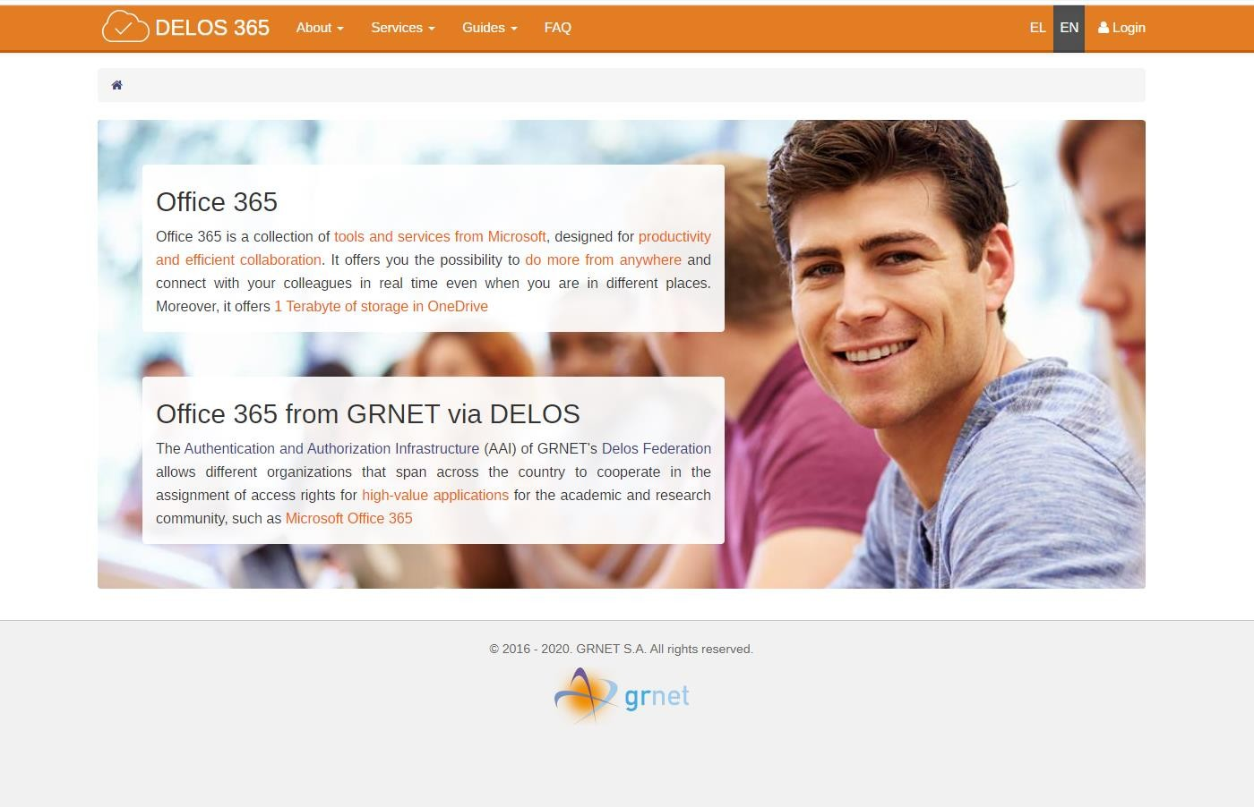
ΒΗΜΑ 4^{Ο} : https://delos365.grnet.gr/
Συνδεόμαστε κάνοντας χρήση του ιδρυματικού λογαριασμού
Κατεβάζουμε το MS- TEAMS

Slide 6
ΒΗΜΑ 5^{Ο} : MS- TEAMS
Ως e-mail βάζουμε:
n22xxx@unipi.gr
Ως username:
n22XXX

Slide 7
ΒΗΜΑ 6^{Ο}: ΑΚΑΔΗΜΑΪΚΗ ΤΑΥΤΟΤΗΤΑ & ΠΑΝΕΠΙΣΤΗΜΙΑΚΑ ΣΥΓΓΡΑΜΜΑΤΑ
https://academicid.minedu.gov.gr/
eudoxus.gr

